Slide 1
第八讲 系统体系结构建模
本讲目的：
了解软、硬件系统体系结构模型的建模方法与步骤
掌握UML中构件、构件接口和构件模型图的描述方法
掌握UML中配置图的描述方法
掌握配置图中结点、构件和对象之间的关系

Slide 2
本讲提纲：
8.1 系统体系结构模型
8.2 软件系统体系结构建模
8.3 硬件系统体系结构模型
8.4 系统体系结构模型建模案例
8.5 本章小结

Slide 3
8.1 系统体系结构模型
8.1.1 软件系统体系结构模型
软件系统体系结构模型是系统的逻辑体系结构模型。
软件系统体系结构模型的作用是：
指出系统应该具有的功能；
为完成这些功能，涉及到哪些类，这些类之间如何相互联系；
类和它们的对象如何协作才能实现这些功能；
指明系统中各功能实现的先后时间顺序；
根据软件系统体系结构模型，制定出相应的开发进度计划。

Slide 4
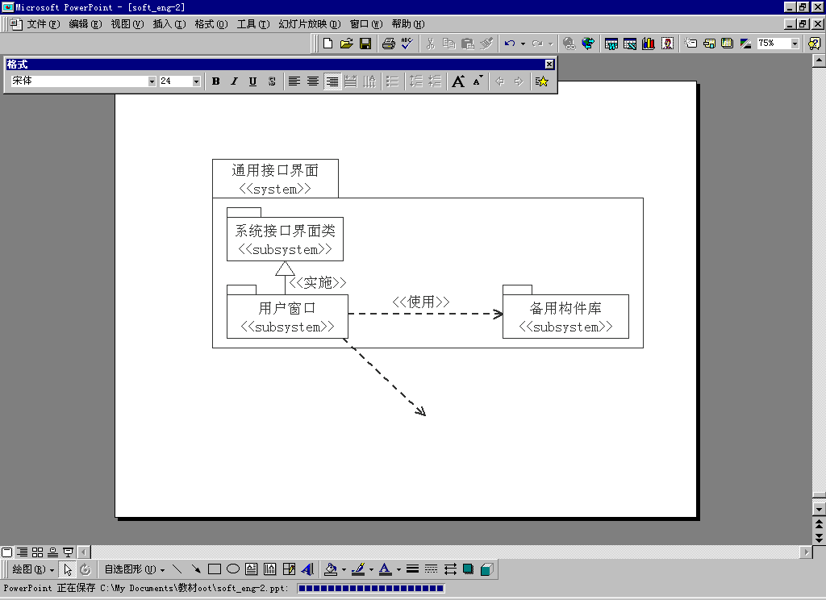
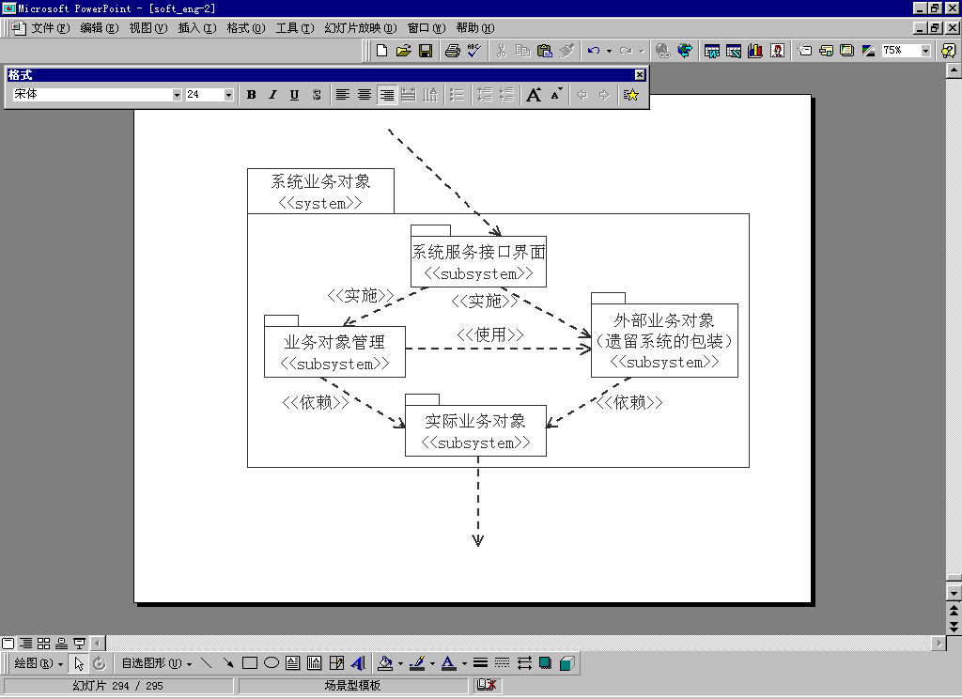
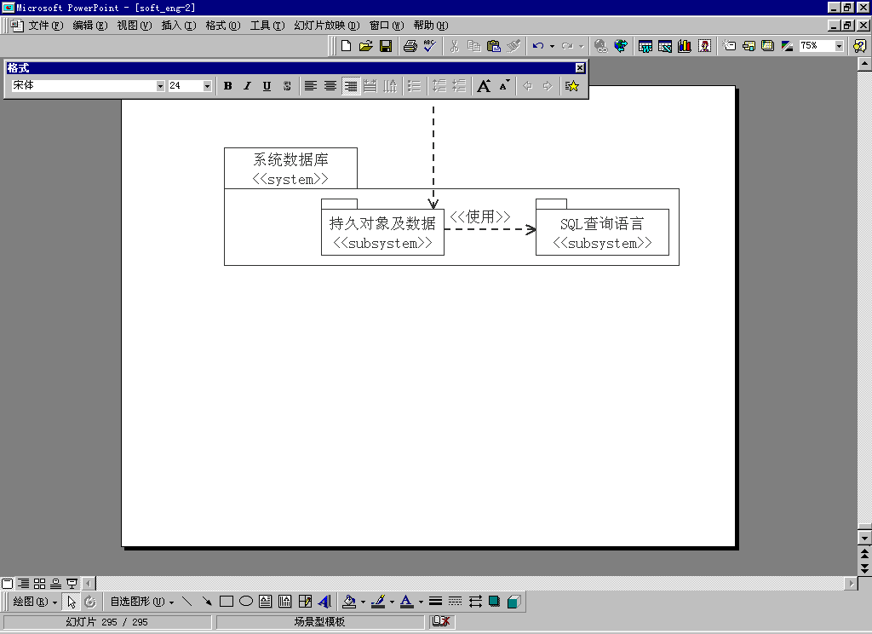
图1 通用三层软件（逻辑）系统体系结构

Slide 5
8.1.2 软件系统体系结构模型的描述方法
（1）通用接口界面层:由系统接口界面类包、用户窗口包和备用构件库包组成。
（2）系统业务对象层：由系统服务接口界面包、业务对象管理包、外部业务对象（遗留系统的包装）包和实际业务对象包组成。
（3）系统数据库（持久对象和数据）层：由持久对象及数据包和SQL查询语言包组成。

Slide 6
8.1.3 硬件系统体系结构模型
硬件系统体系结构模型涉及到系统的详细描述（根据系统所包含的硬件和软件）：构件图和配置图。
硬件系统体系结构模型的作用：
指出系统中的类和对象涉及的具体程序或进程；
这些程序和进程的执行依赖具体计算机；
标明系统中配置的计算机和其他硬件设备；
并指明系统中各种计算机和硬件设备如何进行相互连接；
明确不同的代码文件之间相互的依赖关系；
如果修改某个代码文件，标明哪些相关（与之有依赖关系）的代码文件需要重新进行编译。

Slide 7
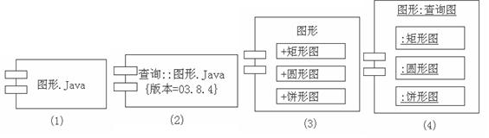
8.2 软件系统体系结构模型
8.2.1 软件构件的图符表示和特点
1．软件构件的图符表示：
图8-2 构件的图符表示

Slide 8
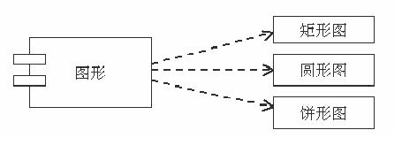
2．构件与类的比较
图7-3 构件与包含的类有依赖关系

Slide 9
二者都有名称；
都可以实现一组接口；
都可以参与依赖、继承、关联等关系和交互；
都可以被嵌套；
都可以有实例。
（2）构件与类的显著不同点
抽象的方式不同；
抽象的级别不同；
访问方式不同；
与包的关系。
（1）构件与类的相同点

Slide 10
3．软件构件的特点
（1）接口。
（2）操作。
（3）实例化。
（4）与配置环境的亲合性。
（5）能与同环境下其它构件进行交互。
（6）构件可以是可执行代码、二进制代码和源代码形式。
（7）可替换的物理实体。
（8）系统的组成部分。
（9）构件是软件复用的基本单元。
4．构件的组织形式
（1）用包来组织构件。
（2）用构件之间的交互关系来组织构件。

Slide 11
8.2.3 构件的接口
8.2.2 构件的分类
（1）源代码构件
（2）二进制构件
（3）可执行构件
接口描述一个构件能提供服务的操作，是一个有操作而无实现的类。

Slide 12
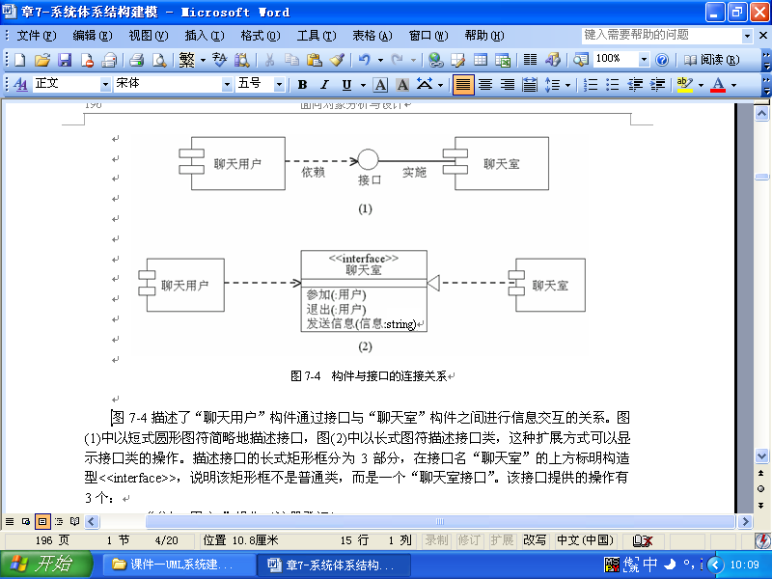

Slide 13
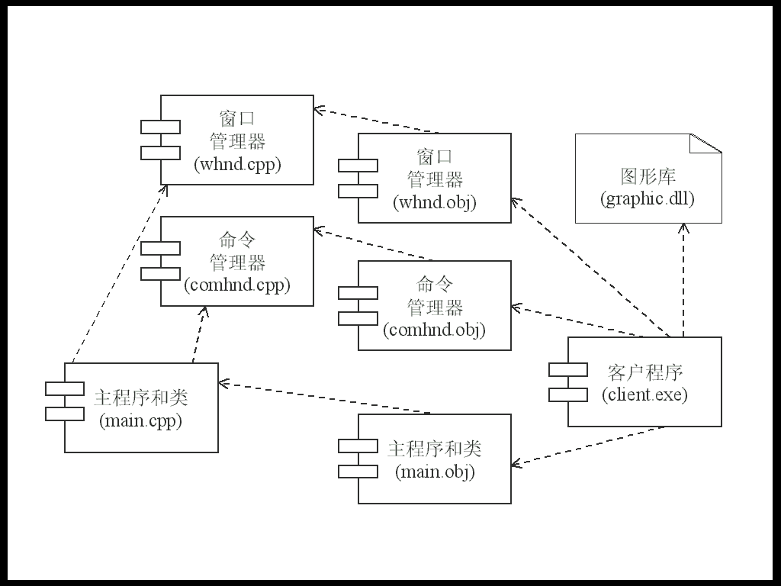
8.2.4 构件模型图建模步骤
1．用构件图建立系统模型
图7-5 源代码成为可执行代码过程的构件图

Slide 14
2．构件之间的依赖关系
（1）开发期构件依赖关系
1）编译阶段
2）连接阶段
（2）构件调用依赖关系。
1）编译前的调用依赖（供应者用构件表示）
2）连接后的可执行构件的调用依赖（供应者用对象表示）
3．一个可执行软件系统的构件图建模步骤
（1）确定构件
（2）说明构件
（3）标识构件之间的联系
（4）组织构件

Slide 15
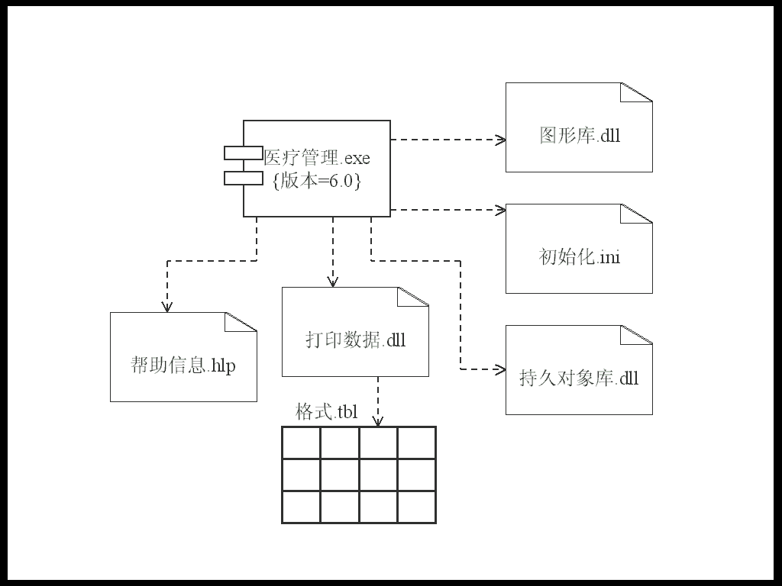
对于复杂的大系统，采用包的形式组织构件，形成清晰的结构层次图。
图7-6 医院诊疗管理系统软件的一个系统构成构件模型图

Slide 16
8.2.5 构件图建模的方法和技巧
1．构件描述的方法与技巧
（1）一个结构良好的构件应具备的特点
从物理结构上对软件系统进行抽象；
提供一组小的、定义完整的接口实现；
构件应包含与其功能有关的一组类，以便满足接口要求；
与其它构件相对独立，构件之间一般只有依赖和实现的关系。
（2）在UML中绘制一个构件时应掌握的技巧
为构件标识一个能准确表达其意义的名字；
接口一般采用短式图符表示；
只在必须显示接口的操作（不展示不能清楚描述构件的功能）时才用长式表示；
只显示那些对理解构件功能有重要影响的接口；
构件为源代码或库时，注意显示有关版本标记。

Slide 17
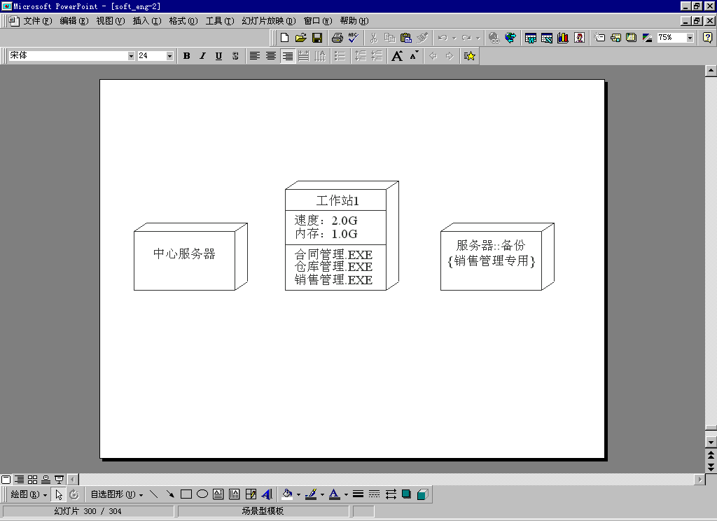
8.3 硬件系统体系结构模型
8.3.1 硬件系统体系结构模型
图7-7 结点的短式与长式图符

Slide 18
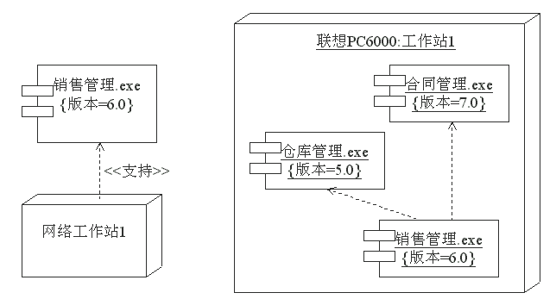
8.3.2 配置图中的构件
图7-8 配置图的结点中包含构件

Slide 19
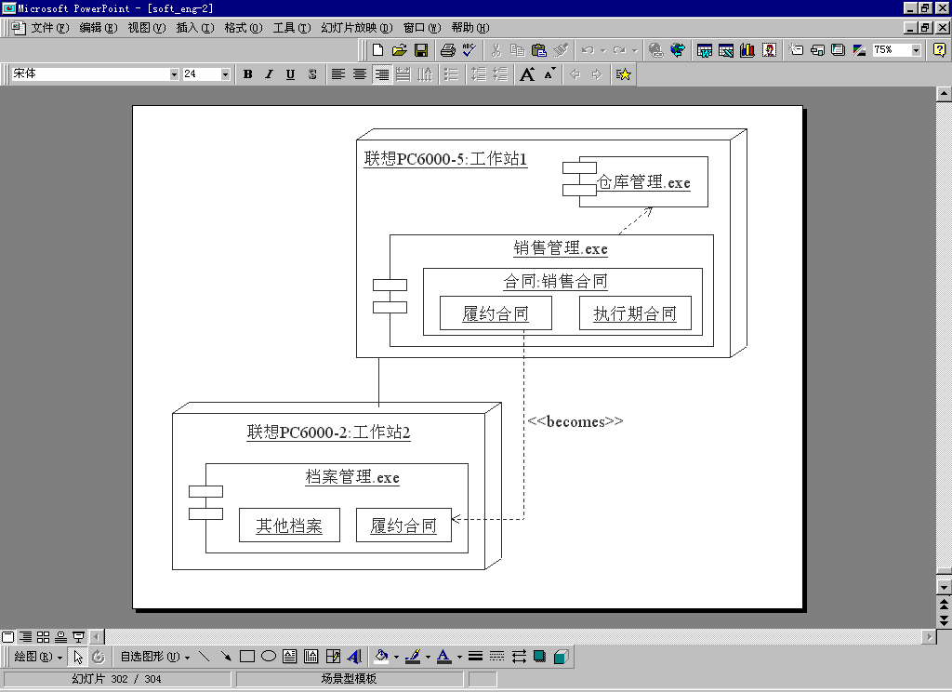
8.3.3 配置图中的对象
图7-9 结点的构件中包含对象和对象嵌套

Slide 20
8.3.4 结点之间的关联
1．结点之间的通信关联
2．结点和构件之间的依赖联系

Slide 21
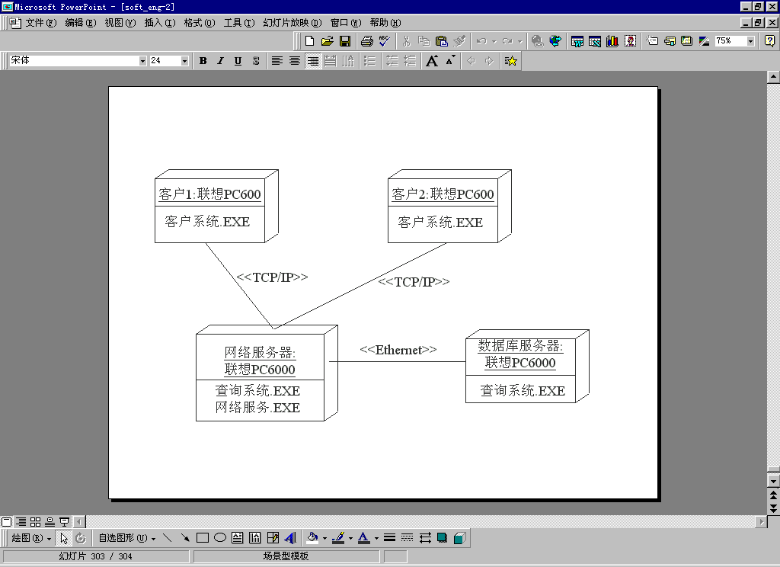
图7-10 结点之间的通信关联联系

Slide 22
8.3.5 配置模型图建模步骤
（1）确定结点；根据硬件设备和软件体系结构的功能要求统一考虑系统的结点。
（2）确定驻留构件
（3）注明结点性质
（4）确定结点之间的联系
（5）绘制配置图

Slide 23
8.3.6 硬件系统体系结构模型
（1）确定结点
（2）描述结点的属性：描述系统各结点计算机的性能指标：
（3）确定各结点驻留的构件
（4）确定各结点之间的联系

Slide 24
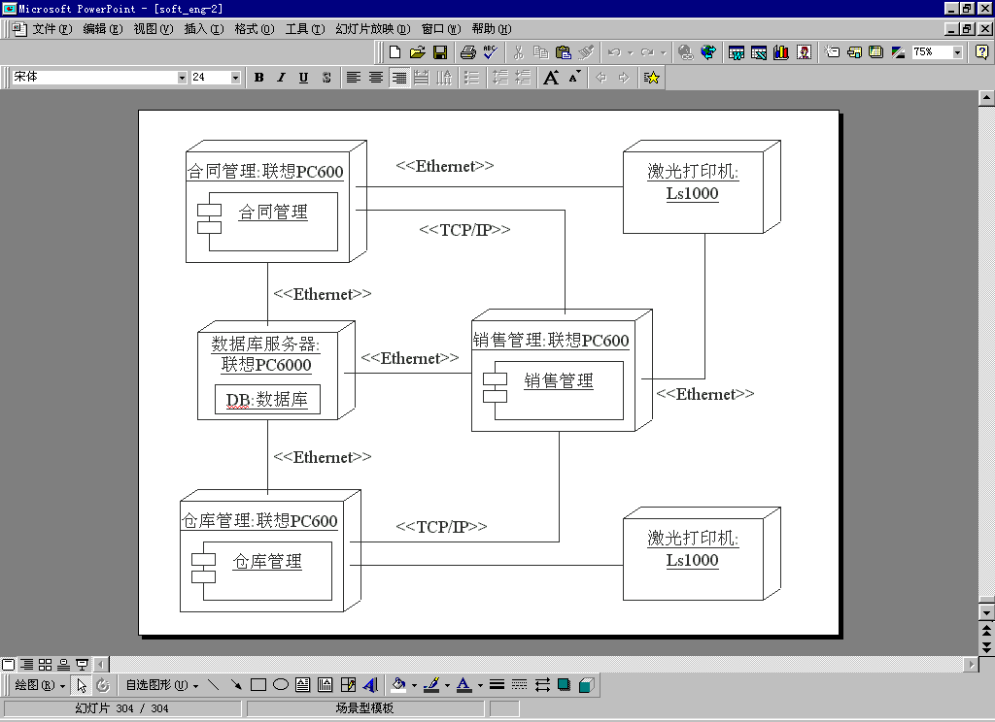
图7-11 “销售管理子系统”的配置图模型

Slide 25
8.4 系统体系结构模型建模案例
8.4.1 “诊疗管理”子系统的功能分析
（1）用例图
（2）构件图
（3）配置图

Slide 26
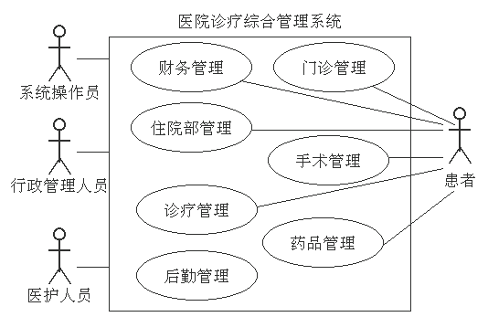
图7-12 医院诊疗综合管理系统的用例图

Slide 27
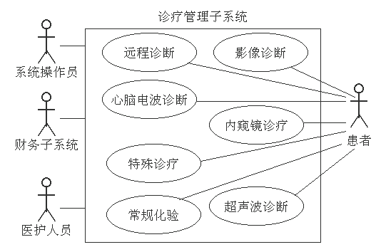
图7-13 诊疗子系统的用例图

Slide 28
8.4.2 软件系统体系结构建模
1．建模的步骤
（1）确定构件。
（2）说明构件。
（3）确定构件之间通过接口依赖产生的联系。
（4）对于复杂的大系统，采用包的形式组织构件，形成清晰的结构层次图。

Slide 29
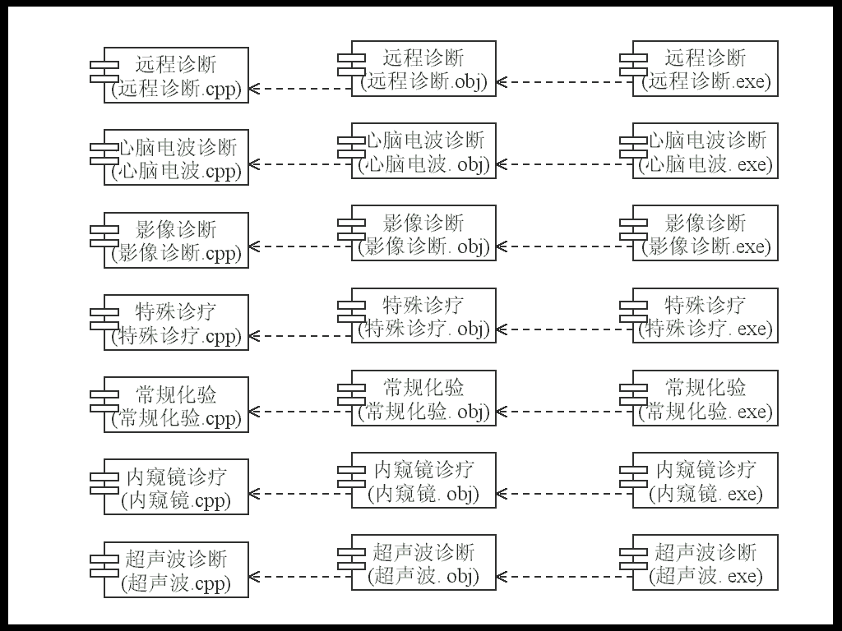
图7-14 “诊疗管理”子系统源代码到执行代码过程的构件图

Slide 30
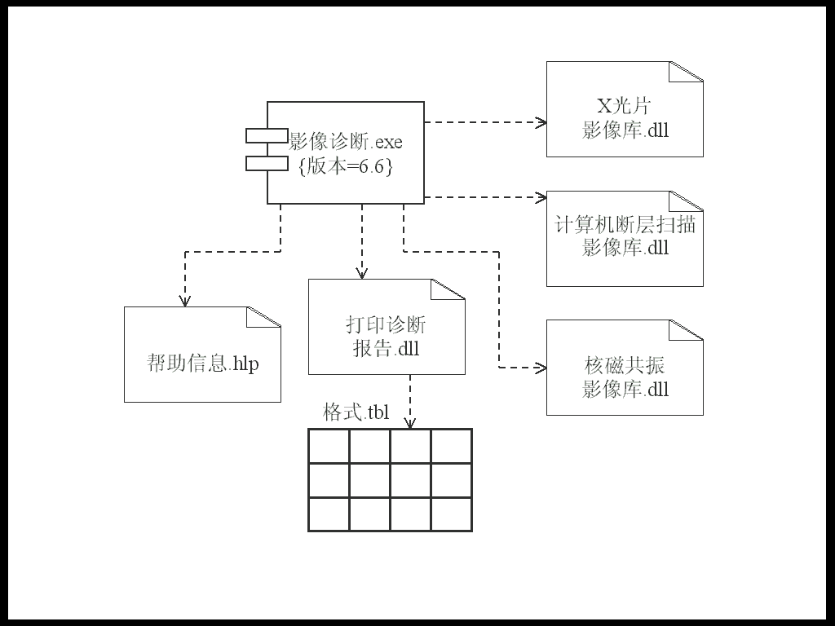
2．详细的构件图
图7-15 “影像诊断”用例的详细构件图

Slide 31
8.4.3 硬件系统体系结构建模
（1）确定结点。
（2）确定驻留构件。
（3）注明结点性质。
（4）用关联或依赖描述结点之间的联系。
（5）绘制配置图时，用打包方式形成结构清晰的具有层次的配置图。
对于每个结点，根据需要还可以进一步绘制详细配置图。联系发送到门诊或住院部相关科室。

Slide 32
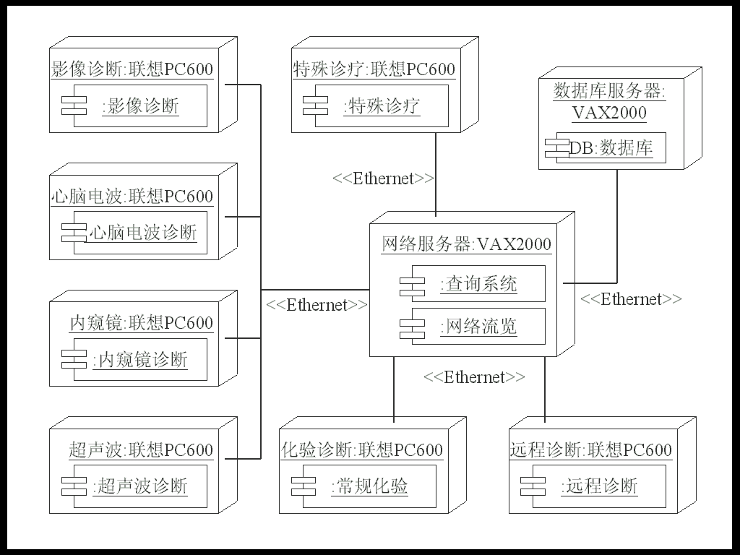
图7-16 “诊疗管理”子系统客户/服务器式配置图

Slide 33
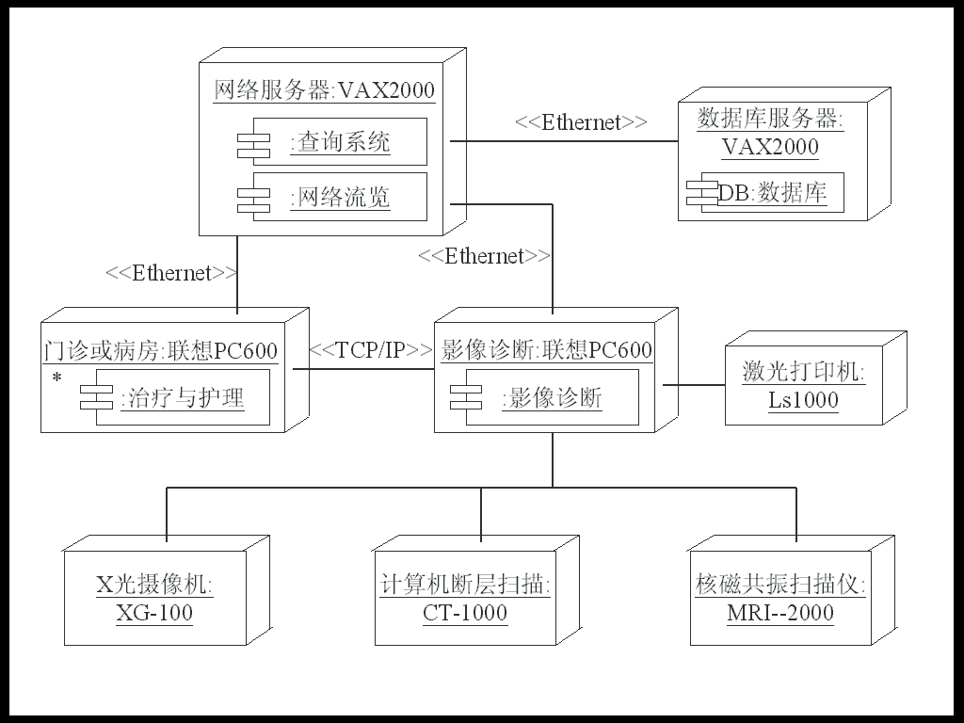
图7-17 “影像诊断”用例的配置图

Slide 34
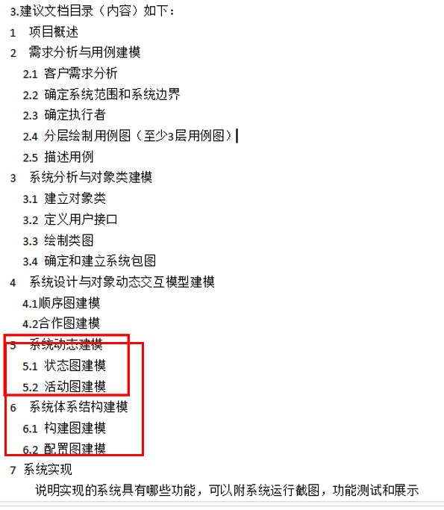
作业：
绘制出自己所选题目的构件图和配置图

